Slide 1
SISTEM LAYANAN RUJUKAN TERPADU
“LAMPUNG TENGAH BERJAYA”

Slide 2
Tujuan
Penyelenggaraan dan Tata Kelola Pelayanan Kesejahteraan Sosial yang Berkualitas, Komprehensif dan Partisipatif melalui Sistem Layanan dan Rujukan Terpadu (SLRT) dan Pusat Kesejahteraan Sosial (PUSKESOS)
Sistem aplikasi manajemen (Management information system) berbasis elektronik (android dan website).
Pemutakhiran data terpadu secara Dinamis dan berkelanjutan.

Slide 3
Sasaran
Masyarakat Miskin, Rentan Miskin dan Masalah Sosial lain nya yang masuk kedalam Data Terpadu Kesejahteraan Sosial (DTKS).

Slide 4
Sistem Layanan dan Rujukan Terpadu (SLRT), dan Pusat Kesejahteraan Sosial (PUSKESOS)
Sistem Layanan dan Rujukan Terpadu (SLRT) dan Pusat Kesejahteraan Sosial (PUSKESOS) merupakan program prioritas nasional pemerintah dalam rangka penanggulangan kemiskinan berupa perlindungan sosial bagi penduduk miskin dan rentan miskin.
Sistem Layanan dan Rujukan Terpadu (SLRT) merupakan layanan dan rujukan terpadu yang mengidentifikasi kebutuhan fakir miskin dan rentan miskin yang berada di pusat dan daerah.
Pusat Kesejahteraan Sosial (PUSKESOS) merupakan layanan dan rujukan terpadu berada di tingkat kampung atau kelurahan

Slide 5
Dasar Hukum SLRT
Undang-Undang Nomor 11 Tahun 2009 tentang Kesejahteraan Sosial.
Undang-Undang Nomor 25 Tahun 2009 tentang Pelayanan Publik.
Undang-Undang Nomor 13 Tahun 2011 tentang Penanganan Fakir Miskin.
Peraturan pemerintah Nomor 39 Tahun 2012 tentang Penyelenggaraan Kesejahteraan Sosial.
Peraturan Pemerintah Nomor 12 Tahun 2017 tentang Pembinaan dan Pengawasan Penyelenggaraan Pemerintahan Daerah.
Peraturan Pemerintah Nomor 2 Tahun 2018 tentang Standar Pelayanan Minimal.
Peraturan Presiden Nomor 15 Tahun 2010 tentang Percepatan Penanggulangan Kemiskinan.
Peraturan Presiden Nomor 166 Tahun 2014 tentang Program Percepatan Penanggulangan Kemiskinan.
Peraturan Presiden Nomor 2 Tahun 2015 tentang Rencana Pembangunan Jangka Menengah Nasional Tahun 2015-2019.
Peraturan Menteri Dalam Negeri Nomor 19 Tahun 2011 tenatng Pedoman Pengintegrasian Layanan Sosial Dasar di Pos Pelayanan Terpadu.
Peraturan Menteri Sosial Republik Indonesia Nomor 15 Tahun 2018 Tentang Sistem Layanan dan Rujukan Terpadu untuk Penanganan Fakir Miskin dan Orang Tidak Mampu.
Peraturan Daerah Kabupaten Lampung Tengah Nomor 9 Tahun 2020 tentang Pokok-Pokok Pengelolaan Keuangan Daerah.
Peraturan Direktur Jendral Pemberdayaan Sosial Nomor 161 Tahun 2020 tentang Pedoman Umum Pelaksanaan Sistem Layanan dan Rujukan Terpadu dan Pusat Kesejahteraan Sosial untuk Penanganan Fakir Miskin dan Orang Tidak Mampu.

Slide 6
Pilar Utama SLRT dan PUSKESOS
Koordinasi dan Kemitraan secara Horizontal dan Vertikal.
Pejangkauan oleh DTKS (Fasilitator SLRT).
Sistem aplikasi berbasis Android dan Web.
Peran Aktif berbagai pemangku kepentingan dan masyarakat.
Pelayanan SLRT/ PUSKESOS oleh tenaga pelayanan dan pengelolaan SLRT/ PUSKESOS oleh tenaga pengelola.

Slide 7
Kelembagaan SLRT
(Sekretariat)
MANAGER SLRT
KOORDINATOR
SUPERVISOR
Fasilitator
Front Office
Back Office

Slide 8
Kelembagaan PUSKESOS
(Kampung)
PENANGGUNG JAWAB
Kepala Kampung
KOORDINATOR
SUPERVISOR
Fasilitator
Front Office
Back Office

Slide 9
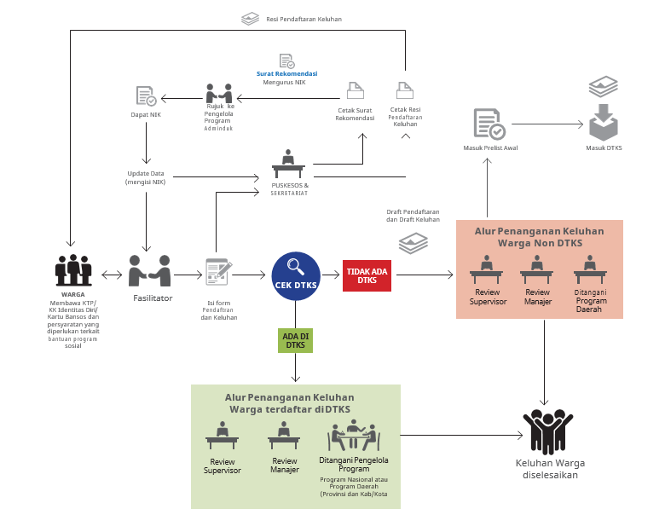

Slide 10
Penyampaian
Permasalahan Sosial Masyarakat
Melalui SLRT
(Sekretariat Kabupaten)
Melalui PUSKESOS
(Sekretariat Kampung/ Kelurahan)
Melalui Fasilitator (Penanggung Jawab Pendampingan Program

Slide 11
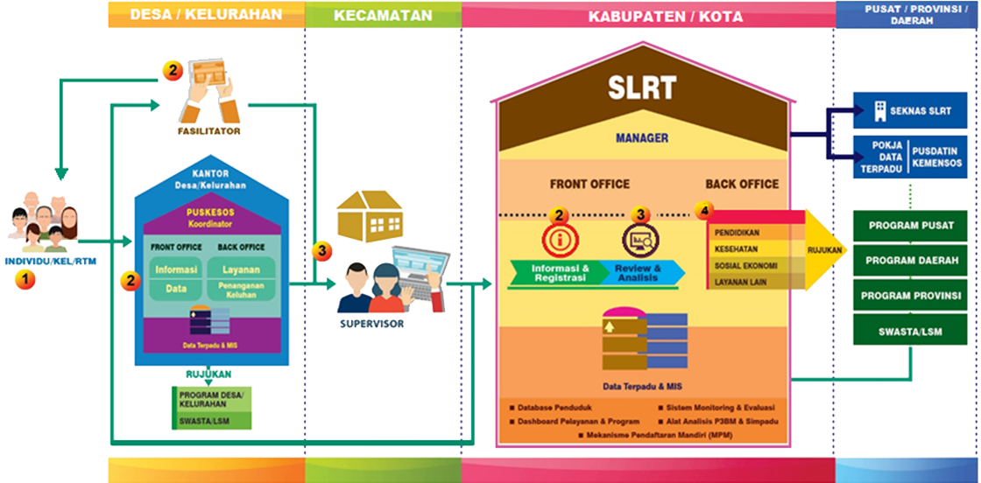
Alur Pelayanan Kelembagaan
SLRT dan PUSKESOS

Slide 12
Kelembagaan SLRT “LAMPUNG TENGAH BERJAYA” Kabupaten Lampung Tengah Tahun 2021
TIM KOORDINASI
PENANGGUNG JAWAB
BUPATI LAMPUNG TENGAH
WAKIL BUPATI LAMPUNG TENGAH
KETUA
SEKRETARIAT DAERAH KABUPATEN LAMPUNG TENGAH
SEKRETARIS
KEPALA BAPPEDA
ANGGOTA
CAPIL
PMPTSP
PP.PA
KESEHATAN
PNK
BPBD
RUMAH SAKIT
PERUMAHAN PEMUKIMAN
NON PEMERINTAH
BPJS
BASNAS
SEKRETARIAT SLRT
MANAJER SLRT
KOORDINATOR
SUPERVISOR
3 ORANG
FRONT OFFICE DAN BACK OFFICE
2 ORANG
TIM PELAKSANA
FASILITATOR SLRT
- 301 Kampung/ Kelurahan

Slide 13
Sekian dan Terima Kasih

